Slide 1


স্বাগতম

Slide 2


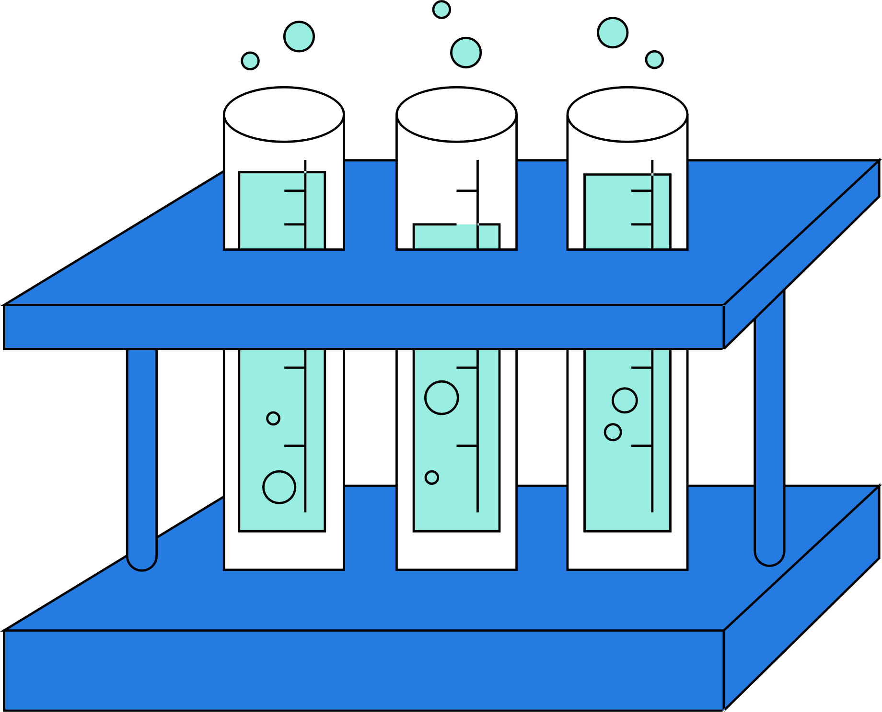
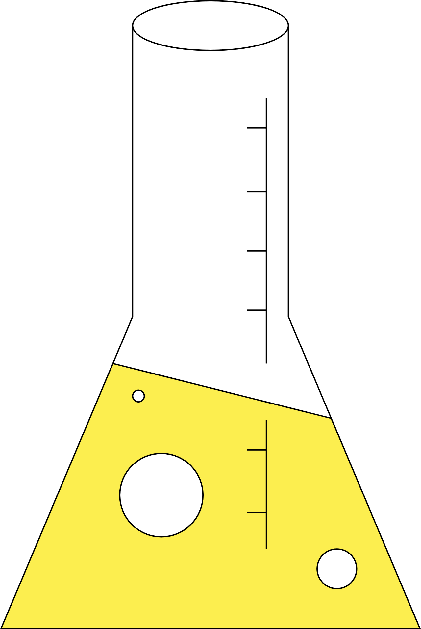
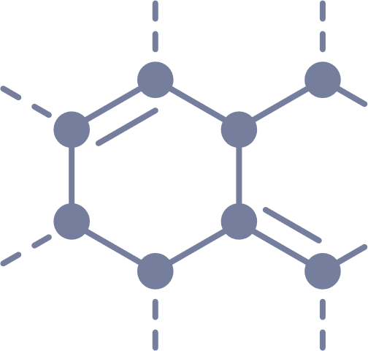
স্বাগতম

Slide 3


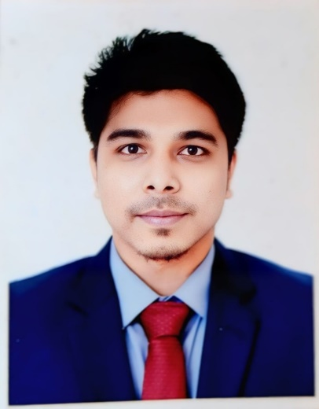
পরিচিতি
শিক্ষক পরিচিতি
পাঠ পরিচিতি
মোঃ মোহাইমেনুল ইসলাম
বিএসসি (অনার্স), এমএসসি (উদ্ভিদবিজ্ঞান)
সহকারি শিক্ষক
ধবলগুড়ি উচ্চ বিদ্যালয়
বিষয়ঃ কৃষিশিক্ষা
শ্রেণিঃ দশম
অধ্যায়ঃ সপ্তম

Slide 4
শিখন ফল
(ক) পারিবারিক খামার কি তা বলতে পারবে |
(খ) গবাদি পশুর সাস্থ্য ও ব্যবস্থাপনা ব্যাখ্যা করতে পারবে |
(গ) দুগ্ধ খামার গঠনের জন্য প্রয়োজনীয়
উপকরনের বিবরন দিতে পারবে |
(ঘ) দুগ্ধ বতী গাভী ও বাছুরের খাবার ও পরিচরযা বর্ণনা করতে পারবে|

Slide 5
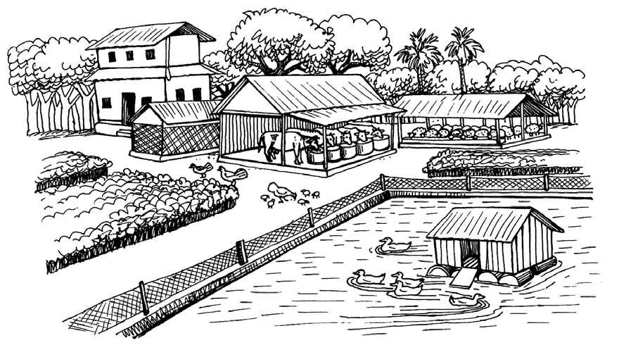

Slide 6
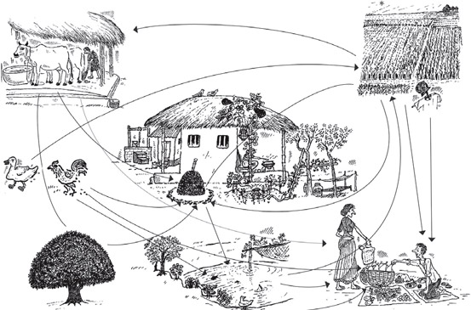
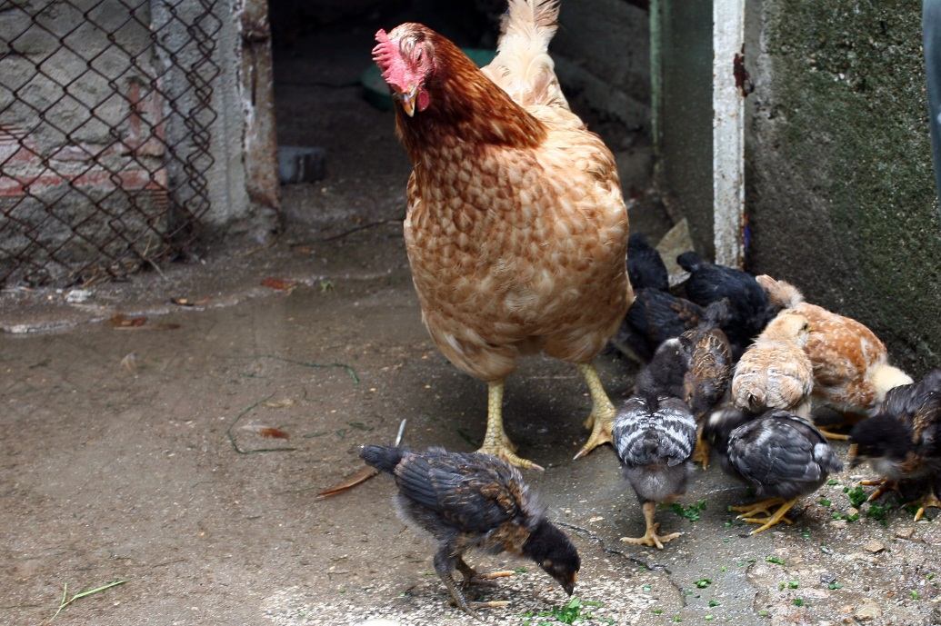
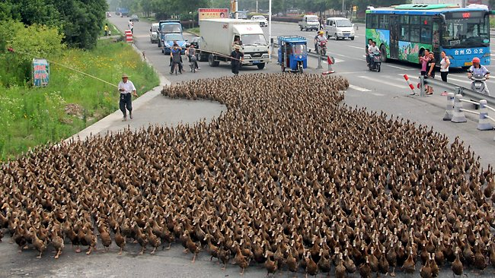
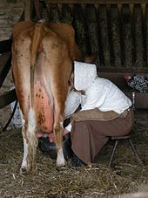

Slide 7
পারিবারিক খামার

Slide 8
কাজ-১
(ক) পারিবারিক খামার বলতে কি বুঝ ?
(খ) খামার ব্যবস্থাপনার দুটি উপায় লিখ ?

Slide 9
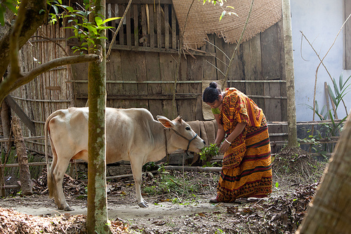
গাভির খাদ্য দিচ্ছেন

Slide 10
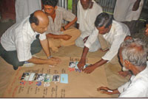
ডাঃ পারিবারিক খামারিদের পশুর স্বাস্থ্য সম্পর্কে পরামর্শ দিচ্ছেন।

Slide 11
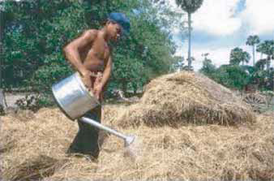
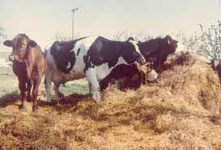
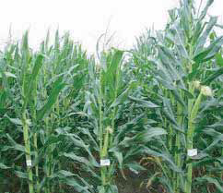
গাভির উন্নত পরিচরযা

Slide 12
জোড়ায় কাজ- ১
দুগ্ধ খামার গঠনের দুটি উপায় লিখ ?

Slide 13
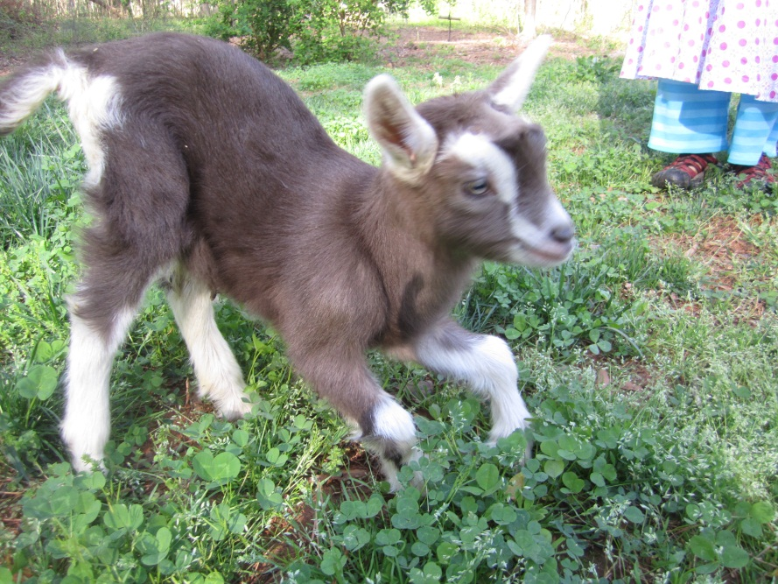
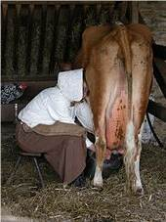
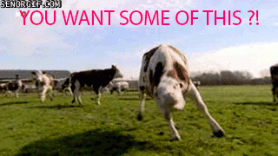
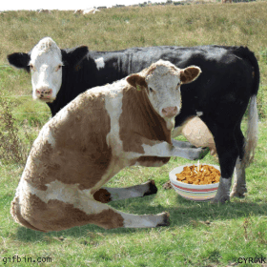

Slide 14
দলীয় কাজঃ
গ্রুপ ১
খাবারের তালিকা তৈরি কর |
গ্রুপ ২
পরিচর্যার উপায় লিখ |

Slide 15
মুল্যায়নঃ
১) পারিবারিক খামার কি ?
২)পারিবারিক খামারে কী কী পালন করা হয় ?

Slide 16
বাড়ির কাজঃ
(১)নিজ নিজ পারিবারিক খামারের বর্ণনা লিখে আনবে ?

Slide 17

সবাইকে ধন্যবাদ

